Slide 1
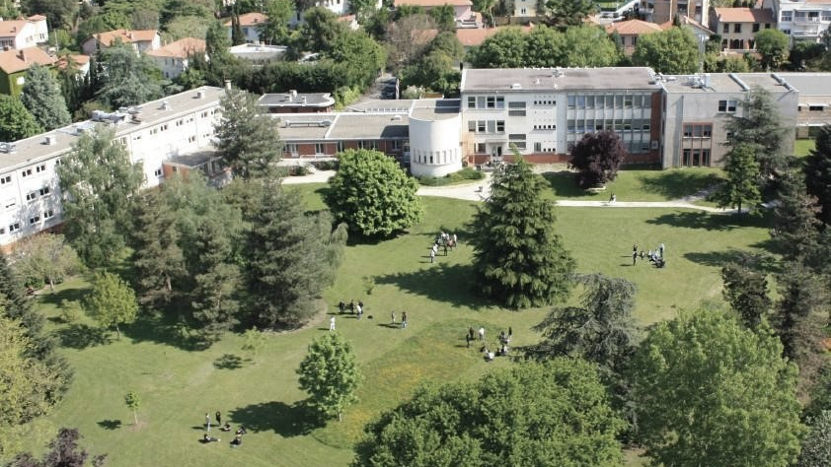
Le
Centre de
Ressources
Documentaires
LE CRD DE LIMAYRAC

Slide 2
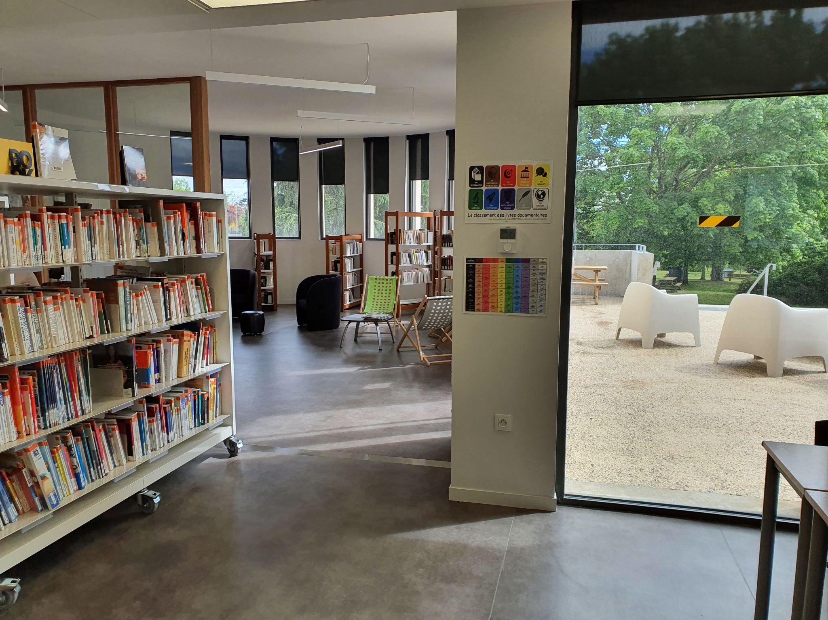
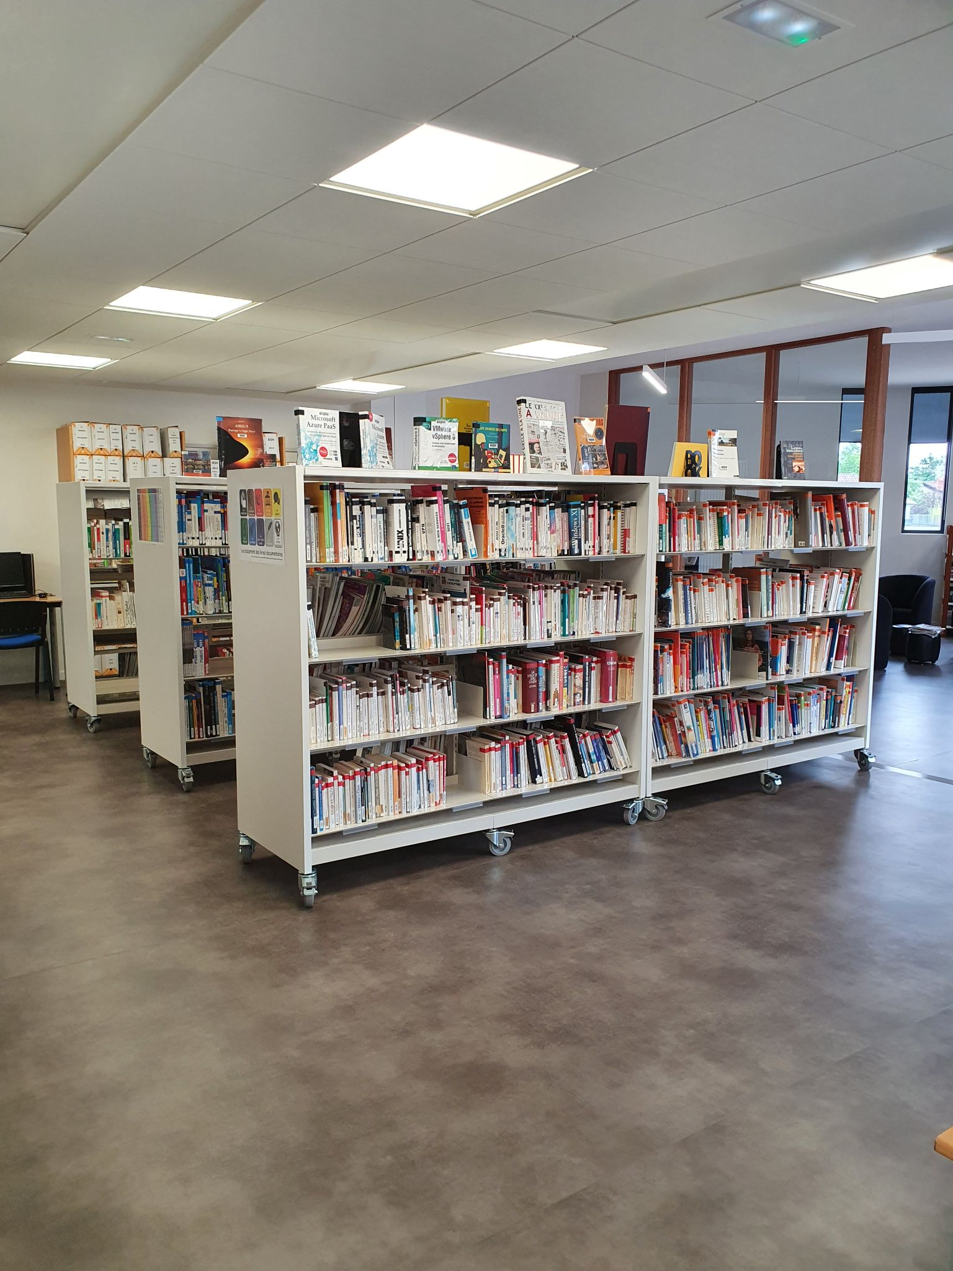
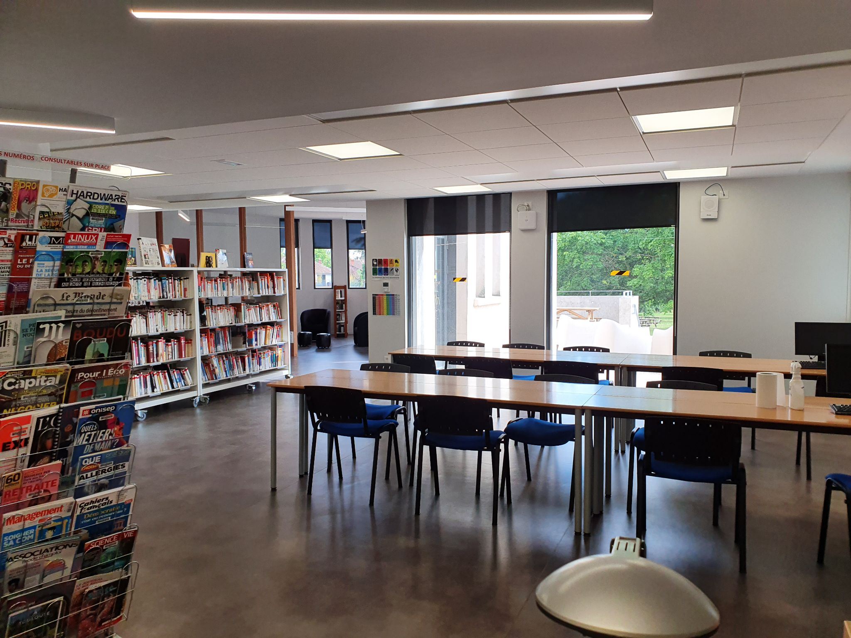
ET VOICI ENFIN NOTRE NOUVEAU ET BEAU CENTRE DE DOCUMENTATION

Slide 3
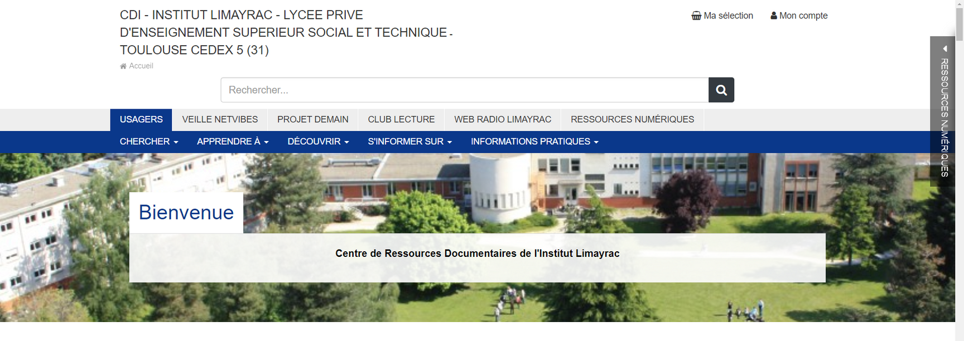
DÉCOUVREZ
Un logiciel documentaire

Slide 4
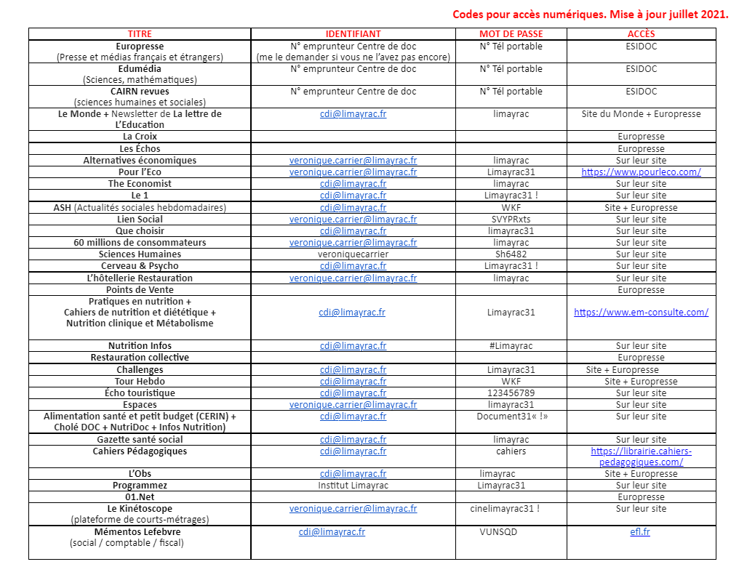
DÉCOUVREZ
De nombreuses ressources numériques

Slide 5
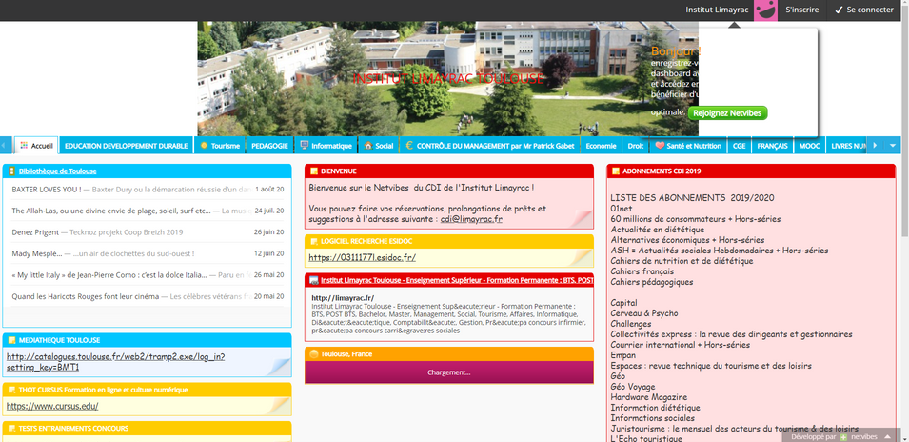
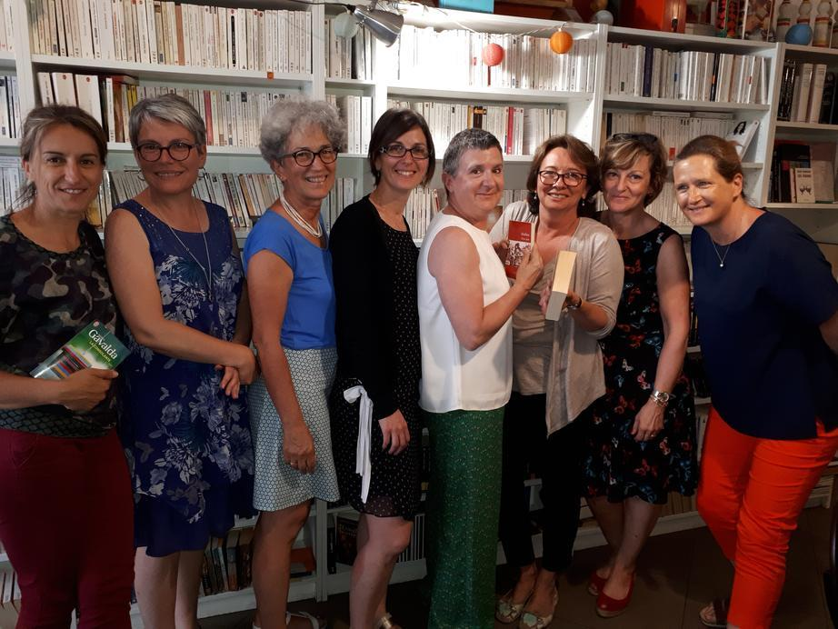
DÉCOUVREZ
UNE WEB RADIO
aussi ...
UN PROJET ECOLO
UN CLUB LECTURE
UN PORTAIL DE VEILLE

Slide 6
Une nouvelle circulaire de missions des professeurs documentalistes est parue au bulletin officiel le 28 mars 2017.
DÉCOUVREZ ENFIN
Véronique,
votre prof documentaliste
https://eduscol.education.fr/cdi/actualites/archives/2017-2018/circulaire-de-missions-des-professeurs-documentalistes
Enseignant et maître d'œuvre de l'acquisition par les étudiants d'une culture de l'information et des médias.
Maître d'œuvre de l'organisation des ressources documentaires de l'établissement et de leur mise à disposition.
Acteur de l'ouverture de l'établissement sur son environnement éducatif, culturel et professionnel.

